Slide 1
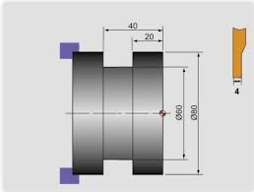
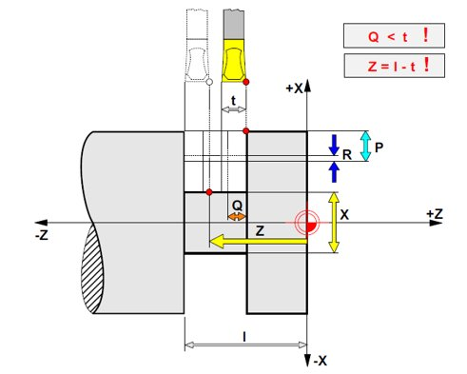
CICLO DE RANHURAS – G77
N... G77 R...
N... G77 X... Z... P... Q... F...
Sendo:
1° bloco
R [mm] Recuo da ferramenta para quebra de cavacos
2° bloco
X(U), Z(W) Coordenadas absolutas (incrementais) de K
P [μm] Profundidade de corte na direção X (sem sinal)
Q [μm] Avanço incremental na direção Z (sem sinal)
F ........... Avanço

Slide 2
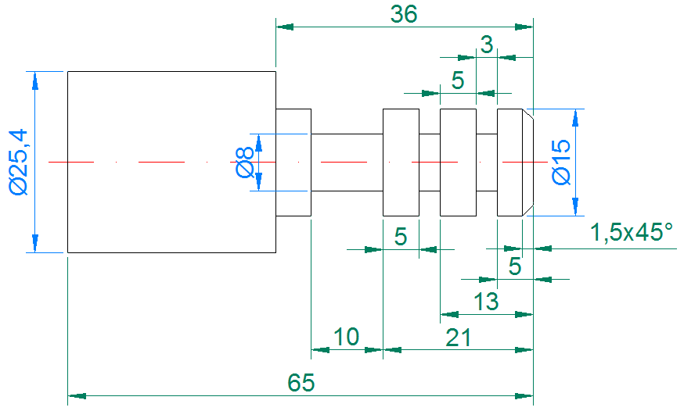
Exemplo de programação:.
N | COMANDOS | OBSERVAÇÕES
N5 | G10 P0 Z0 | Ponto zero máquina
N10 | G10 P0 Z-125 | Ponto zero peça (face)
N15 | G0 X40 Z30 | Ponto de troca de ferramenta
N20 | T0202 G0 X26 Z3 | Chamada de ferramenta e aproximação
N25 | G96 S150 | Veloc. de corte constante de 120m/min
N30 | G92 S2000 | Rotação máxima
N35 | M3 | Ligar fuso
N40 | G73 U.5 R.5 | Ciclo de desbaste
N45 | G73 P50 Q70 U.5 W.5 F0.2
N50 | G41 G0 X9 Z1.5 | Compensar raio e posicionar ferramenta
N55 | G1 X15 Z-1.5 | Ir reto X15 e Z-1,5
N60 | Z-36 | Ir reto Z36 mm
N65 | X26 | Ir no diâmetro de 26
N70 | G40 G1 X30 Z-30 | Sair com ferramenta descompensada
N75 | G0 X26 Z3 | Posicionar rápido em X26 e Z3
Adotar: Desbaste: T0202; vc=150m/min;
a=0,2mm/volta
Acabamento: T0202; vc=200m/min;
a=0,1mm/volta
Canais: T0606; vc=90m/min
a=0,01 mm/volta
* Largura do bedame = 2mm

Slide 3
continuação programa:.
N | COMANDOS | OBSERVAÇÕES
N80 | G96 S200 | Velocidade de corte constante
N85 | G72 P50 Q70 F.1 | Ciclo de acabamento
N90 | G0 X40 Z30 | Ir ponto de troca
N95 | G96 S90 | Velocidade de corte constante
N100 | T0606 G0 X 17 Z-5 | Chama ferramenta e posicionar
N105 | G77 R1 | Ciclo de canal
N110 | G77 X8 Z-5 P500 Q1500 F.05
N115 | Z-13 | Posicionar no início do 2° canal
N120 | G77 R1 | Ciclo de canal
N125 | G77 X8 Z-13 P500 Q1500 F.01
N130 | Z-21 | Posicionar no início 3° canal
N135 | G77 R1 | Ciclo de canal
N140 | G77 X8 Z-28 P500 Q1500 F.05
N145 | M5 | Desligar fuso
N150 | G0 X40 Z30 | Ir ponto de troca
N150 | M30 | Fim de programa
Adotar: Desbaste: T0202; vc=150m/min;
a=0,2mm/volta
Acabamento: T0202; vc=200m/min;
a=0,1mm/volta
Canais: T0606; vc=90m/min
a=0,05 mm/volta
* Largura do bedame = 2mm

Slide 4
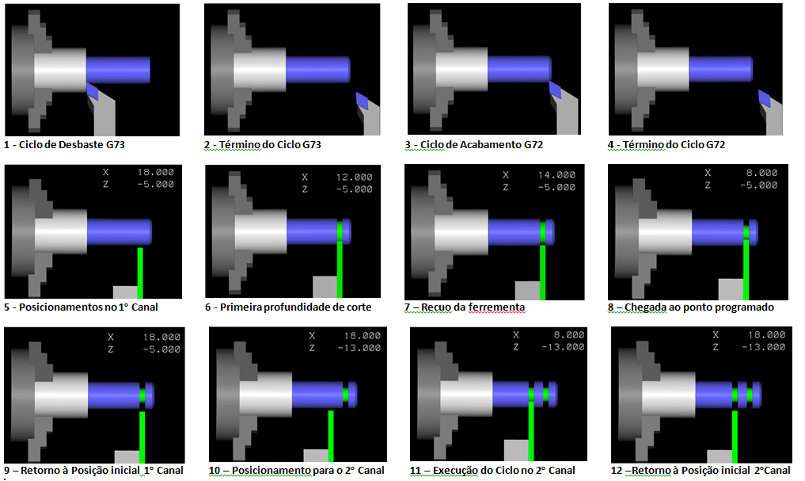

Slide 5
